Slide 1
LA POULE QUI CHANTE
Quels marchés cibler
pour une expansion internationale ?
Analyse exploratoire • ACP • K-Means • sélection multicritère
Présentation COMEX
Présenté par : Roger AGNEROH
Projet Data Analyst • Septembre 2026
Notes:
Présenter l’objectif : transformer des données internationales en une première sélection quantitative de marchés à approfondir.

Slide 2
Synthèse exécutive
01
Le résultat à retenir en moins d’une minute
PAYS ANALYSÉS
VARIABLES
CLUSTERS RETENUS
MARCHÉS PRIORITAIRES
161
15
3
8
après préparation et contrôles
alimentaires, économiques et PESTEL
compromis statistique + métier
à approfondir commercialement
Message COMEX
La démarche réduit progressivement 161 pays à 8 marchés prioritaires. Hong-Kong ressort avec le score d’attractivité le plus élevé ; le Japon se distingue par ses importations. Les résultats orientent l’étude commerciale, mais ne constituent pas encore une décision d’implantation.
Notes:
Insister sur la logique de réduction : 161 pays → 3 profils → 73 marchés candidats → Top 15 → 8 marchés prioritaires.

Slide 3
Contexte et question métier
02
Aider le COMEX à prioriser les pays à étudier
Contexte
Question métier
Entreprise française spécialisée dans la production et la vente de poulets biologiques.
Volonté d’évaluer des opportunités de développement à l’international.
Besoin de réduire un grand nombre de pays à une liste exploitable pour les analyses commerciales.
Quels pays présentent les profils les plus favorables pour approfondir une stratégie d’expansion internationale ?
Aide à la décision
Priorisation
Approfondissement
Notes:
Ne pas présenter l’analyse comme une décision d’exportation automatique : elle sert à prioriser les investigations.

Slide 4
Données et démarche analytique
03
Une approche en quatre étapes
1. Préparer
2. Enrichir
3. Segmenter
4. Prioriser
FAO 2017 + population
Nettoyage • fusion • indicateurs
Variables PESTEL
Économie • politique • social • technologie • environnement
Standardisation • ACP
K-Means sur 5 composantes
Score d’attractivité
Filtre sur les importations
→
→
→
Principe : conserver la traçabilité des choix statistiques tout en privilégiant une lecture métier.

Slide 5
Préparation des données
04
Construire une base cohérente pour comparer les pays
Cohérence temporelle : données de population filtrées sur 2017.
Sélection de la viande de volaille et restructuration en une ligne par pays.
Fusion des données de population et de disponibilité alimentaire.
Création d’indicateurs : dépendance aux importations, consommation totale, solde commercial.
Traitement des valeurs manquantes et contrôle des valeurs extrêmes.
Jeu final avant ACP
OBSERVATIONS
VARIABLES
161
15
pays
quantitatives
Contrôles finaux : données prêtes pour l’analyse multivariée.

Slide 6
Enrichissement PESTEL
05
Compléter les données alimentaires par des facteurs d’attractivité
Politique
Stabilité politique
Économique
PIB/habitant • croissance du PIB
Social
Population • urbanisation
Technologique
Utilisation d’Internet
Environnemental
Émissions de CO₂/habitant
Marché volaille
Disponibilité • importations • exportations • production
Objectif : intégrer la taille du marché, la demande extérieure, le niveau de développement et le contexte institutionnel/technologique.

Slide 7
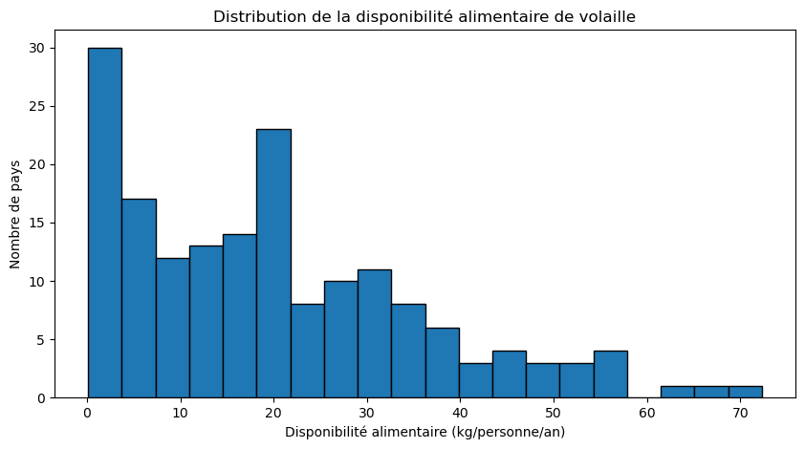
Exploration : hétérogénéité des marchés
06
Les pays présentent des ordres de grandeur très différents
Lecture métier
La disponibilité alimentaire de volaille varie fortement selon les pays.
Les valeurs extrêmes sont conservées lorsqu’elles correspondent à des situations économiques plausibles.
Cette hétérogénéité justifie la standardisation avant l’ACP et le clustering.
Standardiser avant de comparer

Slide 8
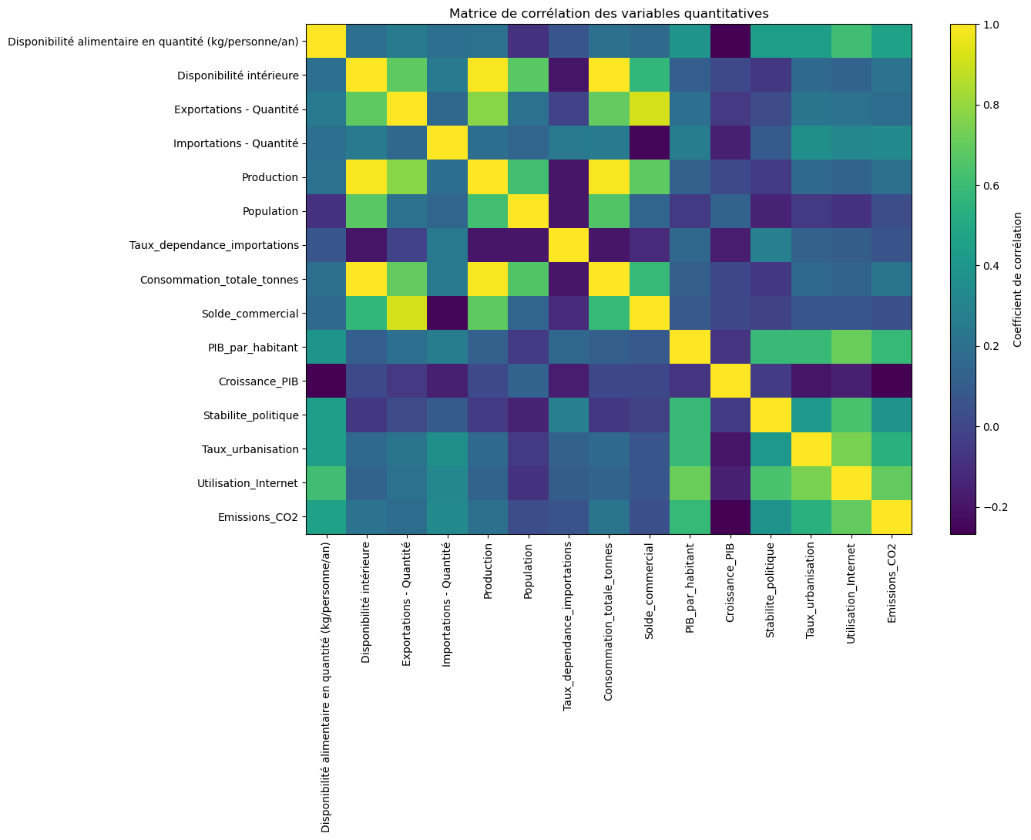
Corrélations entre variables
07
Identifier les redondances avant réduction dimensionnelle
Constat
Le notebook met en évidence 4 relations fortes (|r| ≥ 0,80).
Plusieurs variables décrivent des dimensions proches du système alimentaire.
L’ACP permet de synthétiser ces informations corrélées en axes indépendants.

Slide 9
Pourquoi une ACP ?
08
Réduire 15 variables sans perdre l’essentiel de l’information
15 variables
→
5 composantes
→
81,64 %
de variance conservée
Seuil retenu : 80 % de variance expliquée cumulée. Le seuil est dépassé avec les cinq premières composantes principales.

Slide 10
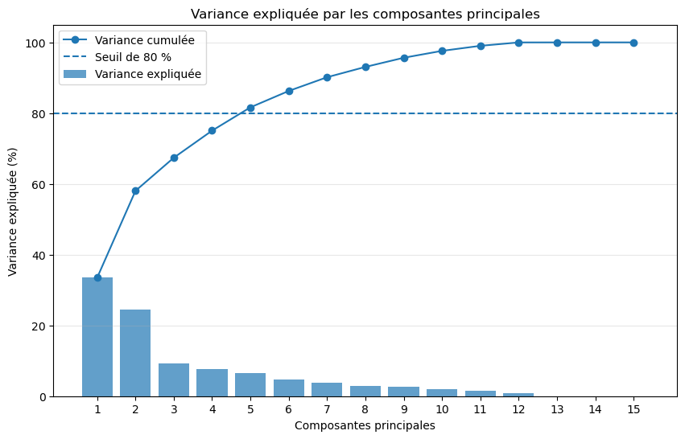
Variance expliquée par l’ACP
09
Les cinq premières composantes franchissent le seuil de 80 %
CP1 + CP2
58,03 %
lecture du premier plan factoriel
CP1 à CP5
81,64 %
retenues pour K-Means

Slide 11
Interprétation des 5 composantes
10
Donner un sens métier aux axes statistiques
CP1
Volume et puissance du système alimentaire
CP2
Développement socio-économique et infrastructurel
CP3
Orientation commerciale et dépendance aux importations
CP4
Dynamique économique et autonomie extérieure
CP5
Dépendance extérieure et dynamique économique
Les axes combinent des dimensions alimentaires, commerciales, économiques, institutionnelles, technologiques et environnementales.

Slide 12
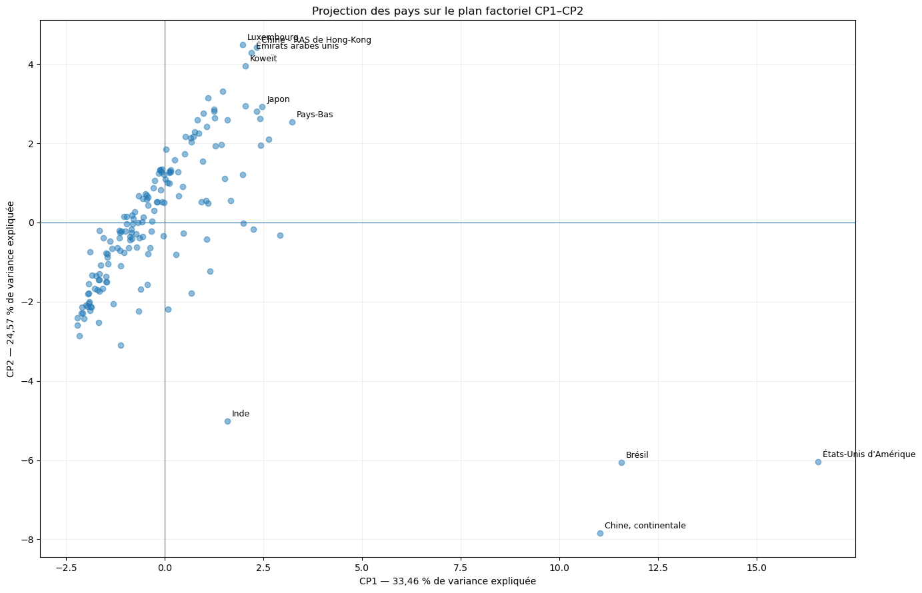
Premier plan factoriel CP1–CP2
11
Visualiser le positionnement relatif des pays
Lecture
CP1–CP2 représente 58,03 % de la variance totale.
La majorité des pays se concentre autour de l’origine.
Quelques pays s’éloignent fortement, révélant des profils atypiques.

Slide 13
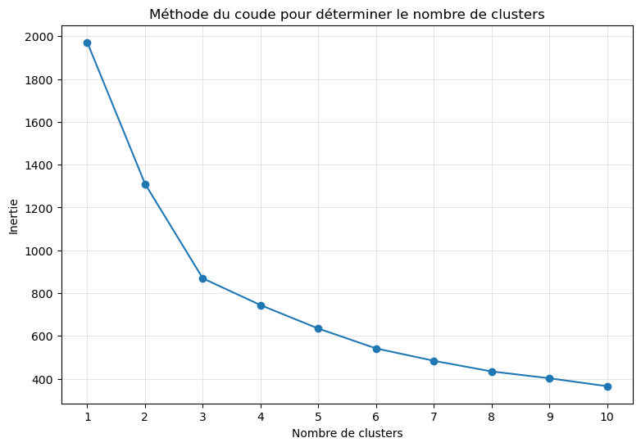
Choix du nombre de clusters
12
Concilier qualité statistique et interprétation métier
Deux signaux
Coude ≈ 3 clusters
Silhouette : meilleur score à 2 clusters = 0,780
Mais 2 clusters donnent 158 pays contre 3 : une segmentation peu exploitable.
Décision : 3 clusters

Slide 14
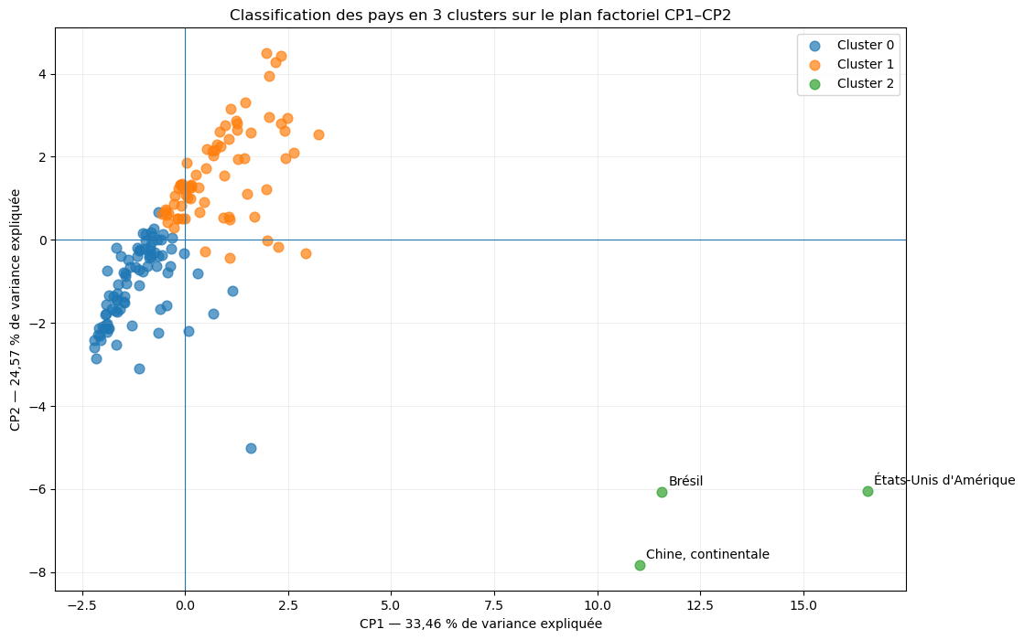
Classification finale en 3 clusters
13
Deux grands profils + trois pays atypiques
CLUSTER 0
85 pays
profil moins développé
CLUSTER 1
73 pays
profil socio-économique favorable
CLUSTER 2
3 pays
Brésil • Chine • États-Unis

Slide 15
Profil moyen des clusters
14
Le cluster 1 concentre les marchés candidats à approfondir
Indicateur | Cluster 0 | Cluster 1 | Cluster 2
Disponibilité kg/pers/an | 9,98 | 30,89 | 38,68
Importations (quantité) | 35,08 | 155,10 | 192,67
PIB/habitant | 2 861 | 27 545 | 26 369
Urbanisation | 46,68 % | 73,46 % | 75,61 %
Internet | 33,25 % | 76,92 % | 69,68 %
Stabilité politique | -0,55 | 0,49 | -0,23
Pourquoi le cluster 1 ?
PIB/habitant nettement plus élevé que le cluster 0.
Urbanisation et usage d’Internet plus développés.
Stabilité politique moyenne plus favorable.
Importations significatives : signal de demande extérieure.

Slide 16
Score d’attractivité des marchés
15
Classer les 73 pays du cluster 1 sur 8 critères
1
Disponibilité alimentaire
2
Importations
3
Dépendance aux importations
4
PIB / habitant
5
Croissance du PIB
6
Stabilité politique
7
Urbanisation
8
Utilisation d’Internet
Méthode : standardisation des 8 critères puis moyenne pour obtenir un score global comparable entre pays.

Slide 17
Du Top 15 aux marchés prioritaires
16
Ajouter un filtre métier sur la demande extérieure
Top 15 selon le score d’attractivité
Filtre importations
MÉDIANE TOP 15
FINAL
Objectif du filtre
→
→
182
8
Privilégier les pays présentant à la fois un profil global attractif et un niveau d’importations suffisamment important, signe d’une demande extérieure existante.
seuil minimum retenu
marchés

Slide 18
8 marchés prioritaires
17
Une liste resserrée pour les analyses commerciales
Points saillants
Hong-Kong : score d’attractivité le plus élevé (1,717) et forte dépendance aux importations.
Japon : volume d’importations particulièrement élevé (1 069).
Pays-Bas, Allemagne et Royaume-Uni : combinaison intéressante de caractéristiques économiques et commerciales.

Slide 19
Recommandation au COMEX
18
Concentrer les prochaines investigations sur les 8 marchés
Priorité 1
À analyser avant décision
Approfondir commercialement les 8 marchés identifiés, en commençant par Hong-Kong, le Japon et les Pays-Bas.
Conditions d’accès au marché
Concurrence locale
Contraintes réglementaires
Habitudes de consommation
Prix, canaux et partenaires de distribution
Décision proposée
Valider une phase 2 d’étude métier et stratégique sur cette shortlist.

Slide 20
Limites de l’analyse
19
Une première sélection quantitative, pas une décision finale
Données principalement centrées sur l’année 2017 : elles décrivent une photographie historique.
Le score d’attractivité repose sur une moyenne de critères standardisés : les critères ne sont pas pondérés par une préférence stratégique explicite.
Le clustering décrit des profils statistiques ; il ne mesure pas directement la rentabilité d’une implantation.
Les contraintes réglementaires, concurrentielles, logistiques et culturelles ne sont pas intégrées à ce stade.
Étape suivante
Actualiser les données et confronter la shortlist à une analyse métier : concurrence, réglementation, coûts d’entrée, logistique et potentiel de marge.

Slide 21
Conclusion
20
De la donnée à une shortlist actionnable
161 pays
→
5 composantes
→
3 clusters
→
8 marchés
L’analyse exploratoire, l’ACP, K-Means et le scoring multicritère ont transformé les données disponibles en une première sélection structurée de marchés à approfondir par une analyse métier et stratégique.

